Slide 1


Khởi động

Slide 2


Bài 2: Ngày hôm qua đâu rồi ?

Slide 3
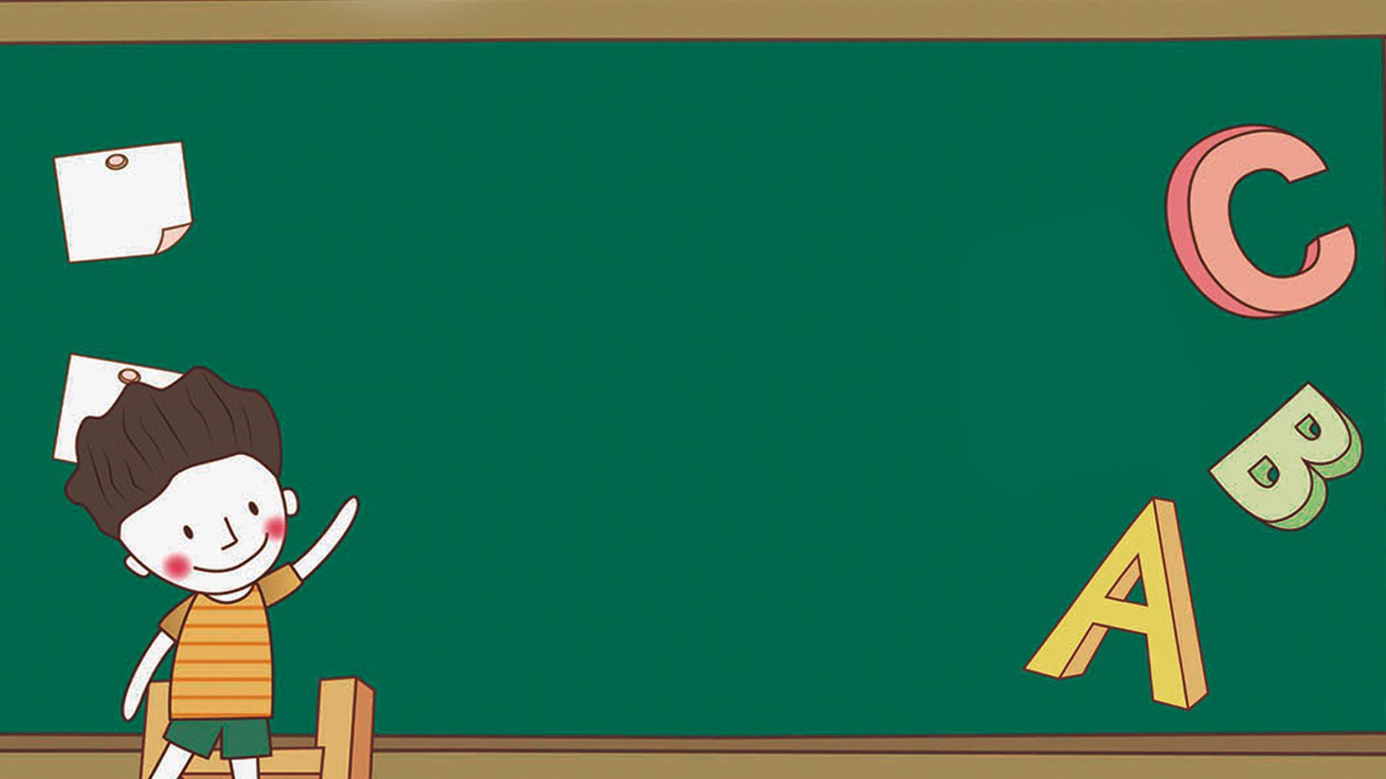
Yêu cầu cần đạt
1
Đọc đúng các tiếng trong bài, ngắt nghỉ đúng nhịp
2
Trả lời được các câu hỏi của bài.
3
Hiểu nội dung bài: cần phải biết quý trọng thời gian, yêu lao động

Slide 4
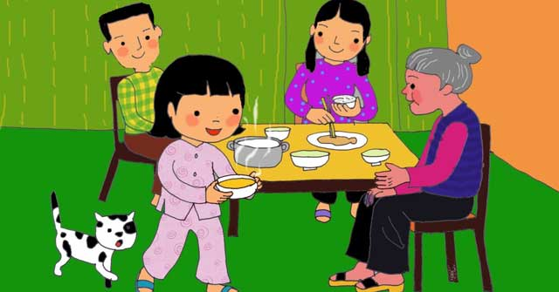
Kể lại những việc em đã làm ngày hôm qua

Slide 5
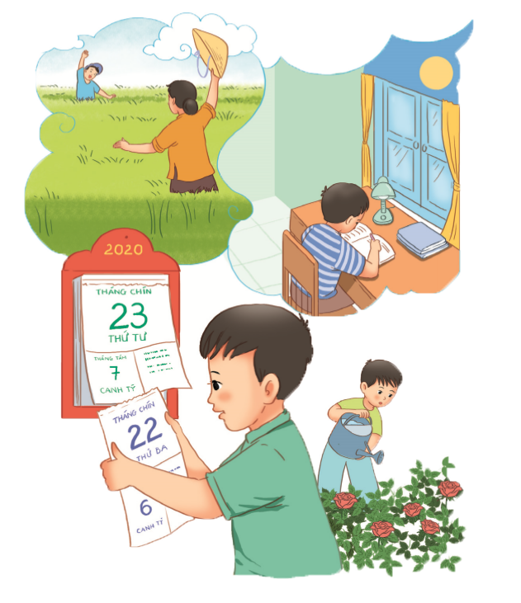
Ngày hôm qua đâu rồi ?
Em cầm tờ lịch cũ:
- Ngày hôm qua đâu rồi?
Ra ngoài sân hỏi bố
Xoa đầu em, bố cười.
- Ngày hôm qua ở lại
Trên cành hoa trong vườn
Nụ hồng lớn lên mãi
Đợi đến ngày tỏa hương.
- Ngày hôm qua ở lại
Trong hạt lúa mẹ trồng
Cánh đồng chờ gặt hái
Chín vàng màu ước mong.
- Ngày hôm qua ở lại
Trong vở hồng của con
Con học hành chăm chỉ
Là ngày qua vẫn còn.
BẾ KIẾN QUỐC
Notes:
Bài giảng thiết kế bởi: Hương Thảo - tranthao121006@gmail.com

Slide 6


Giọng đọc: Tình cảm, lưu luyến thể hiện sự tiếc nuối.

Slide 7

Ngày hôm qua đâu rồi ?
Em cầm tờ lịch cũ:
- Ngày hôm qua đâu rồi?
Ra ngoài sân hỏi bố
Xoa đầu em, bố cười.
- Ngày hôm qua ở lại
Trên cành hoa trong vườn
Nụ hồng lớn lên mãi
Đợi đến ngày tỏa hương.
- Ngày hôm qua ở lại
Trong hạt lúa mẹ trồng
Cánh đồng chờ gặt hái
Chín vàng màu ước mong.
- Ngày hôm qua ở lại
Trong vở hồng của con
Con học hành chăm chỉ
Là ngày qua vẫn còn.
BẾ KIẾN QUỐC
3
1
2
4
Đọc đoạn nối tiếp
Notes:
Bài giảng thiết kế bởi: Hương Thảo - tranthao121006@gmail.com

Slide 8


Luyện đọc từ khó
lịch cũ
tỏa hương
gặt hái
chín vàng

Slide 9
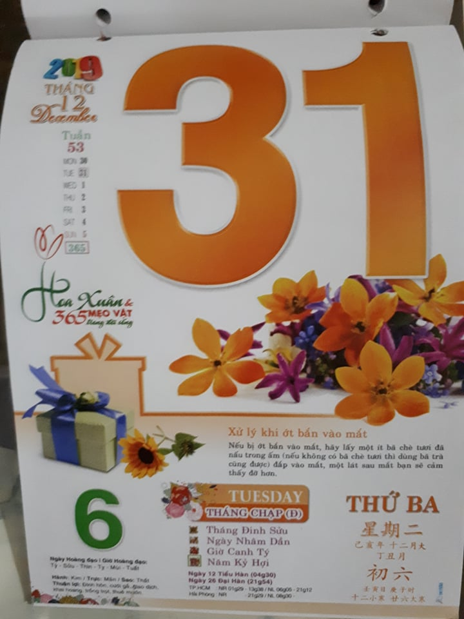
Lịch cũ

Slide 10
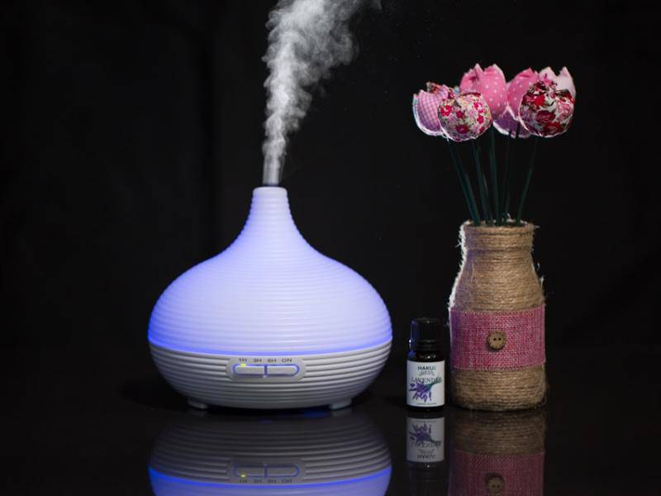
Tỏa: lan truyền ra khắp xung quanh

Slide 11
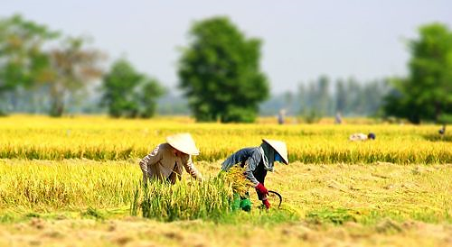
gặt hái

Slide 12
Ngày hôm qua đâu rồi ?
Em cầm tờ lịch cũ:
- Ngày hôm qua đâu rồi?
Ra ngoài sân hỏi bố
Xoa đầu em, bố cười.
- Ngày hôm qua ở lại
Trên cành hoa trong vườn
Nụ hồng lớn lên mãi
Đợi đến ngày tỏa hương.
- Ngày hôm qua ở lại
Trong hạt lúa mẹ trồng
Cánh đồng chờ gặt hái
Chín vàng màu ước mong.
- Ngày hôm qua ở lại
Trong vở hồng của con
Con học hành chăm chỉ
Là ngày qua vẫn còn.
BẾ KIẾN QUỐC
3
1
2
4
Đọc đoạn nối tiếp
Notes:
Bài giảng thiết kế bởi: Hương Thảo - tranthao121006@gmail.com

Slide 13
Ngày hôm qua đâu rồi?
Em cầm tờ lịch cũ:
- Ngày hôm qua đâu rồi?
Ra ngoài sân hỏi bố
Xoa đầu em, bố cười.
- Ngày hôm qua ở lại
Trên cành hoa trong vườn
Nụ hồng lớn lên mãi
Đợi đến ngày tỏa hương.
- Ngày hôm qua ở lại
Trong hạt lúa mẹ trồng
Cánh đồng chờ gặt hái
Chín vàng màu ước mong.
- Ngày hôm qua ở lại
Trong vở hồng của con
Con học hành chăm chỉ
Là ngày qua vẫn còn.
BẾ KIẾN QUỐC
Đọc theo nhóm
Notes:
Bài giảng thiết kế bởi: Hương Thảo - tranthao121006@gmail.com

Slide 14
Ngày hôm qua đâu rồi?
Em cầm tờ lịch cũ:
- Ngày hôm qua đâu rồi?
Ra ngoài sân hỏi bố
Xoa đầu em, bố cười.
- Ngày hôm qua ở lại
Trên cành hoa trong vườn
Nụ hồng lớn lên mãi
Đợi đến ngày tỏa hương.
- Ngày hôm qua ở lại
Trong hạt lúa mẹ trồng
Cánh đồng chờ gặt hái
Chín vàng màu ước mong.
- Ngày hôm qua ở lại
Trong vở hồng của con
Con học hành chăm chỉ
Là ngày qua vẫn còn.
BẾ KIẾN QUỐC
Đọc toàn bài
Notes:
Bài giảng thiết kế bởi: Hương Thảo - tranthao121006@gmail.com

Slide 15


Trả lời câu hỏi
Notes:
Bài giảng thiết kế bởi: Hương Thảo - tranthao121006@gmail.com

Slide 16




Bạn nhỏ đã hỏi bố điều gì?
Bạn nhỏ hỏi ngày hôm qua đâu rồi?
Trả lời câu hỏi
2. Theo lời bố ngày hôm qua ở lại những đâu?
Cành hoa, hạt lúa, vở hồng
3. Trong khổ thơ cuối, bố đã dặn bạn nhỏ điều gì để ngày hôm qua vẫn còn?
Dặn bạn nhỏ học hành chăm chỉ

Slide 17
Ngày hôm qua đâu rồi?
Em cầm tờ lịch cũ:
- Ngày hôm qua đâu rồi?
Ra ngoài sân hỏi bố
Xoa đầu em, bố cười.
- Ngày hôm qua ở lại
Trên cành hoa trong vườn
Nụ hồng lớn lên mãi
Đợi đến ngày tỏa hương.
- Ngày hôm qua ở lại
Trong hạt lúa mẹ trồng
Cánh đồng chờ gặt hái
Chín vàng màu ước mong.
- Ngày hôm qua ở lại
Trong vở hồng của con
Con học hành chăm chỉ
Là ngày qua vẫn còn.
BẾ KIẾN QUỐC
Luyện đọc lại toàn bài
Notes:
Bài giảng thiết kế bởi: Hương Thảo - tranthao121006@gmail.com

Slide 18
Luyện tập
Notes:
Bài giảng thiết kế bởi: Hương Thảo - tranthao121006@gmail.com

Slide 19
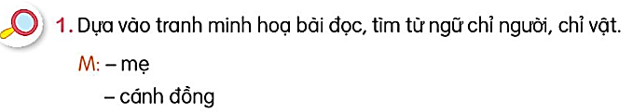
Chỉ người: mẹ, con, bé, bạn nhỏ.
Chỉ vật: cánh đồng, tờ lịch, bàn học, đèn học, sách vở, hoa hồng, nón, bình tưới, ghế, …

Slide 20





2. Đặt 2 câu với từ ngữ tìm được ở bài tập 1
M. Cánh đồng rộng mênh mông.
Design by: Hương Thảo – tranthao121004@gmail.com

Slide 21







Học thuộc
2 khổ thơ
mà em thích
Design by: Hương Thảo – tranthao121004@gmail.com
Notes:
Bài giảng thiết kế bởi: Hương Thảo - tranthao121006@gmail.com

Slide 22



CỦNG CỐ BÀI HỌC
Notes:
Bài giảng thiết kế bởi: Hương Thảo - tranthao121006@gmail.com

